Slide 1


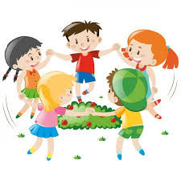
Associazione Genitorinsieme
I
C
S
V
I
A
D
A
V
I
N
C
I
PRESENTA
SCUOLE IN FESTA!!!
Primarie
Sturzo e Duca degli Abruzzi
3 giugno
Infanzia Via Colombo
6 giugno
Vendita torte e bibite, pesca di beneficenza e pozzo dei desideri. Giochi e tanto intrattenimento!!!
Tutto il ricavato verrà utilizzato per iniziative, progetti, necessità materiali a favore del nostro Istituto e a beneficio di tutti i nostri bambini.
Contatti mail : GenitorInsieme@icsviadavinci.edu.it

